Slide 1
LINEE GUIDA AME
Ilenia grandone, md
Consigliere area nutrizionale sicob
Centro multidisciplinare per la terapia e cura dell’obesita’ – azienda ospedaliera santa maria terni

Slide 2
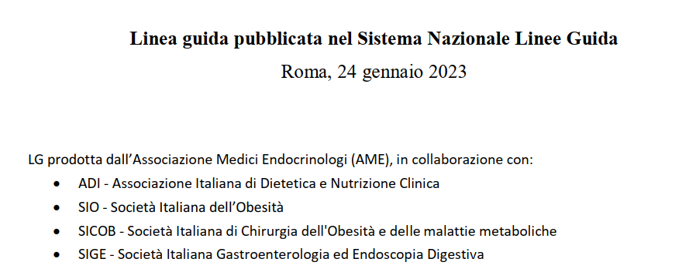
Linee guida AME 2023

Slide 3
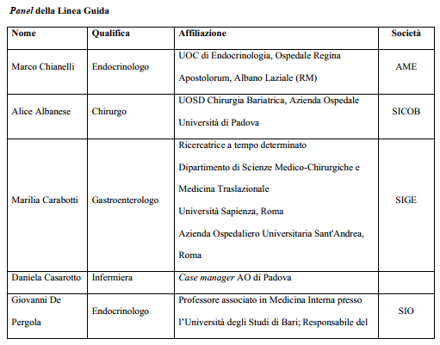
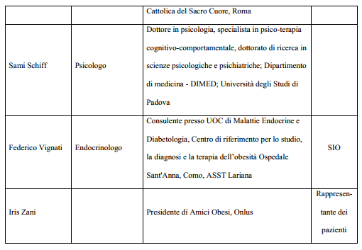
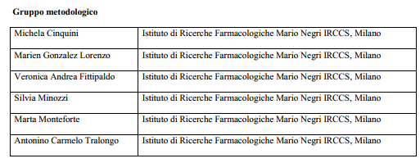
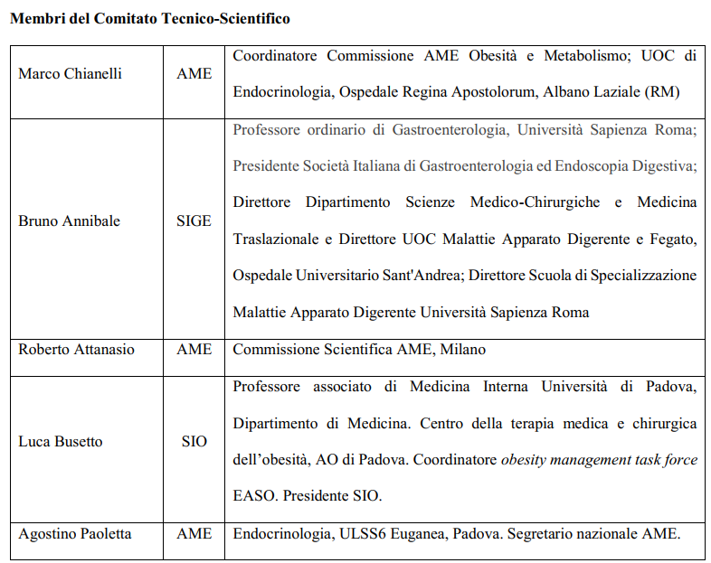
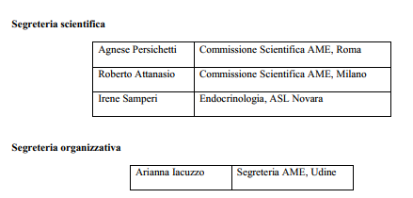
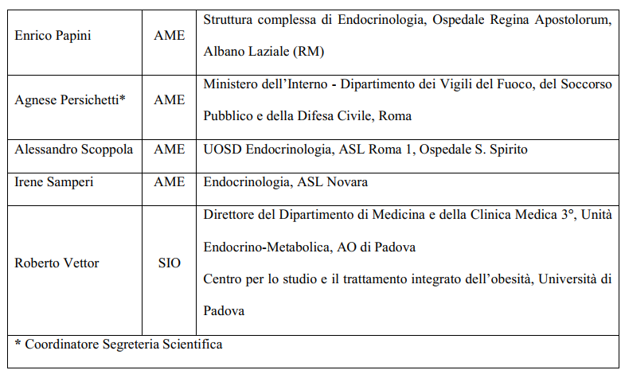
Panel

Slide 4
Scopi ed obiettivi delle LG
Scopo: raccomandazioni operative per il trattamento dei pazienti adulti resistenti* al trattamento basato sulle modifiche dello stile di vita (dieta e attività fisica) e con comorbilità metaboliche correlate al peso, sulla base delle evidenze disponibili e nel rispetto delle preferenze del paziente
Popolazione target: pazienti adulti con BMI > 27 e ≤ 40 kg/m2 resistenti al trattamento basato sulle modifiche dello stile di vita e con comorbilità metaboliche correlate al peso (pre-diabete, diabete,malattia metabolica del fegato, dislipidemia e ipertensione)
Finalità: migliorare e standardizzare il trattamento del sovrappeso e dell’obesità, in base all’evidenza dei dati di letteratura analizzata secondo il metodo GRADE
Beneficio atteso: qualità e omogeneizzazione delle cure su tutto il territorio nazionale.
*Il paziente obeso può essere definito resistente all’intervento sullo stile di vita se non ha ottenuto un calo ponderale di almeno il 5% del peso iniziale dopo 6 mesi di dieta e attività fisica correttamente prescritti e adottati.

Slide 5
Destinatari
La presente LG è destinata a medici e operatori sanitari coinvolti nella gestione clinica dei pazienti con sovrappeso e obesità, in particolare specialisti in endocrinologia del territorio, di centri di 2° livello e medici di medicina generale (MMG).
La LG costituisce, inoltre, un importante riferimento per le Associazioni dei Pazienti, per consentire una corretta informazione sullo stato dell’arte nella gestione dell’obesità

Slide 6
PICO
I. Intervento: in aggiunta alle modificazioni dello stile di vita (dieta e attività fisica, che costituiscono il confronto):
1. Farmaci:
a. orlistat
b. bupropione + naltrexone
c. liraglutide ad alto dosaggio (3 mg/die)
d. semaglutide ad alto dosaggio (2.4 mg/die)
2. Chirurgia bariatrica/metabolica:
a. bendaggio gastrico (AGB, adjustable gastric banding)
b. sleeve gastrectomy (SG)
c. Roux-en-Y gastric bypass (RYGBP)/ one anastomosis gastric bypass (OAGB)
d. biliopancreatic diversion (BPD)/ single anastomosis duodenal ileal bypass (SADI)101
P. Popolazione: adulti (>18 anni) con BMI > 27 kg/m2 e comorbilità metaboliche correlate al peso (epatopatia steatosica non alcolica, pre-diabete/diabete mellito tipo 2, dislipidemia, ipertensione arteriosa), resistenti alle modificazioni dello stile di vita (dieta e attività fisica); Vengono esclusi studi che includano solo pazienti con BMI > 40 kg/m2, pazienti in gravidanza, con problemi correlati a contraccezione e infertilità, con lesioni dei centri ipotalamici che regolano la fame e la sazietà, con forme genetiche di obesità. Il paziente obeso può essere definito resistente all’intervento sullo stile di vita se non ha ottenuto un calo ponderale di almeno il 5% el peso iniziale dopo 6 mesi di dieta e attività fisica correttamente prescritti e adottati.

Slide 7
O. Outcome (esiti)
1. Soddisfazione del paziente
2. Calo ponderale espresso come:
diminuzione percentuale di kg o BMI
riduzione della circonferenza vita in cm
3. Miglioramento delle comorbilità:
compenso glicometabolico nei pazienti diabetici (riduzione HbA1c, miglioramento della glicemia a digiuno)
epatopatia cronica metabolica (Fatty-Liver Index (FLI), FIB-4, riduzione/normalizzazione delle transaminasi)
assetto lipidico (riduzione trigliceridi, riduzione colesterolo LDL, incremento colesterolo HDL)
ipertensione arteriosa (riduzione pressione sistolica, riduzione pressione diastolica)
4. Qualità della vita
5. Complicanze peri-procedurali chirurgiche maggiori
6. Complicanze peri-procedurali chirurgiche minori
7. Decesso
8. Complicanze post-chirurgiche maggiori
9. Complicanze post-chirurgiche minori
10. Complicanze farmacologiche maggiori102
11. Complicanze farmacologiche minori
12. Effetti avversi di grado G3-G4
13. SAE

Slide 8
Stadiazione pazienti ed interventi terapeutici

Slide 9
LISTA DELLE RACCOMANDAZIONI E INDICAZIONI PER LA BUONA PRATICA CLINICA

Slide 10
In Italia, al momento, il costo degli interventi di chirurgia bariatrica è coperto dal sistema sanitario nazionale; il costo delle terapie farmacologiche per l’obesità, invece, è a carico del paziente e, pertanto, soprattutto considerando che la terapia farmacologica deve essere cronica, è accessibile solo a una ristretta minoranza di persone.
La Camera dei Deputati del Parlamento Italiano ha riconosciuto l’obesità come malattia cronica il 13 novembre 2019 ed è al lavoro per definire un piano nazionale sull’obesità, che dovrebbe garantire la rimborsabilità delle cure, perlomeno per i casi di obesità grave o complicata.
Anche questi dati, probabilmente, avranno un impatto sul processo di approvazione della rimborsabilità di questi farmaci.
Nei pazienti oggetto della LG, in cui l’entità del calo ponderale necessario per il miglioramento delle comorbilità deve essere di almeno il 10-15%, è quindi utile associare, da subito, trattamenti volti al controllo del peso, in quanto il trattamento migliora sia il peso sia le complicanze. È importante quindi che i medici responsabili della gestione di questi pazienti abbiano piena confidenza con le terapie disponibili e sappiano guidare i pazienti nella scelta ragionata di un trattamento adatto alle loro condizioni cliniche e socio-economiche

Slide 11
Il panel suggerisce l’utilizzo di liraglutide nei pazienti oggetto di questa LG, in quanto gli eventi avversi sono stati considerati di facile controllabilità e accettabili nella pratica clinica. In modo particolare, il panel ne suggerisce l’uso nei pazienti obesi affetti da pre-diabete e diabete, considerato l’effetto del farmaco sulla riduzione di HbA1c
Il panel, sulla base di queste evidenze, raccomanda l’impiego della semaglutide, in particolare nei pazienti obesi
complicati da diabete e pre-diabete. Questa raccomandazione è subordinata alla disponibilità del farmaco in Italia.

Slide 12
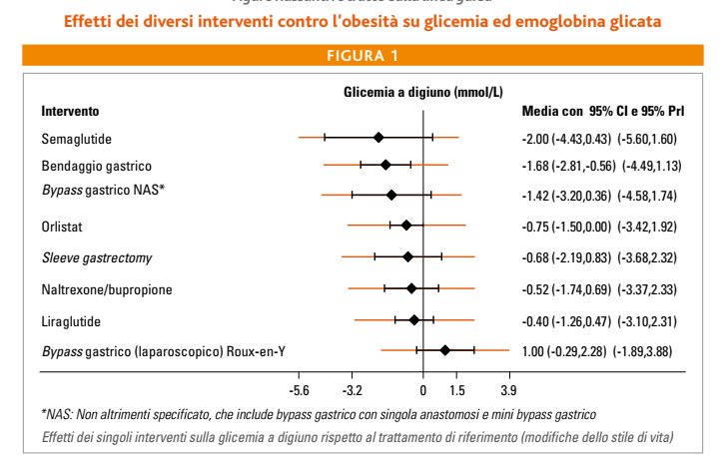
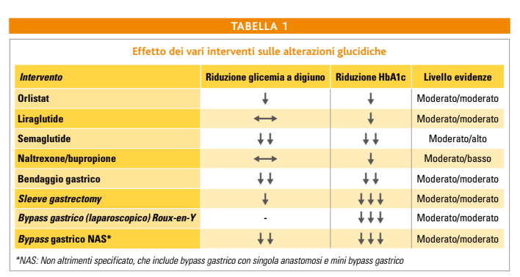

Slide 13
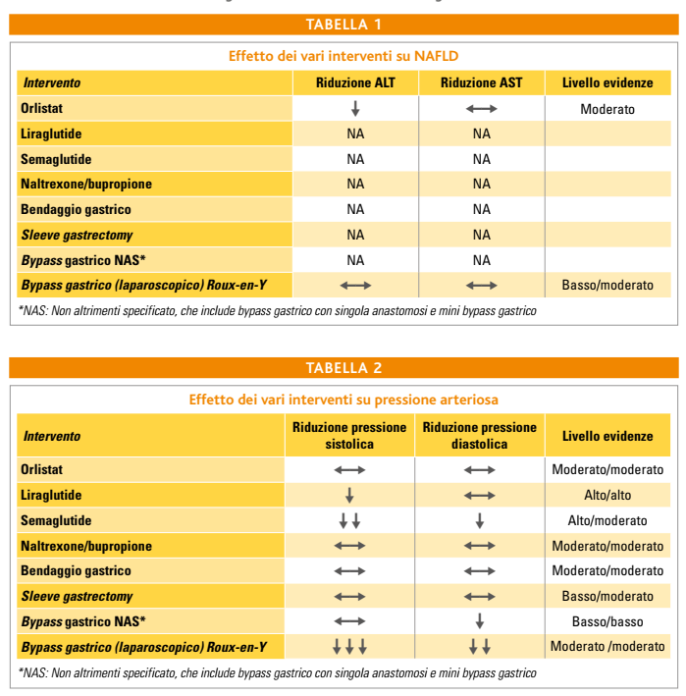
Semaglutide: A fronte di una certezza delle evidenze moderata derivante da evidenze dirette, i risultati hanno documentato un miglioramento di molteplici esiti di efficacia (riduzione peso, circonferenza vita, glicemia a digiuno, trigliceridi, pressione sistolica, ALT), la cui entità è stata considerata come “moderata” dal panel
è il farmaco che determina la maggiore riduzione della pressione arteriosa sistolica nei pazienti oggetto della linea guida

Slide 14
Orlistat: i risultati hanno documentato un miglioramento di molteplici esiti di efficacia (riduzione peso, circonferenza vita, HbA1c, glicemia a digiuno, ALT), la cui entità è stata considerata come “piccola” fatta eccezione per la riduzione della trigliceridemia, in cui l’analisi ha mostrato risultati interpretati come moderati
Il panel, pertanto, ne suggerisce l’utilizzo nei pazienti oggetto di questa LG, in modo particolare in quelli affetti da dislipidemia con ipertrigliceridemia, considerando la facile controllabilità degli eventi avversi.

Slide 15
l’utilizzo del naltrexone-bupropione rimane un presidio utile nel paziente che non presenta controindicazioni (tra le più rilevanti, ipertensione arteriosa non controllata, pregresse convulsioni, anamnesi positiva per dipendenza da alcool o sostanze stupefacenti, disturbi psicologici, precedenti idee suicidarie).
Il profilo di utilizzo del farmaco è particolarmente indicato nei pazienti con “alimentazione emotiva”, ed in particolare per l’effetto sul “food craving”, che lo rende difficilmente sostituibile nei pazienti con queste caratteristiche.

Slide 16
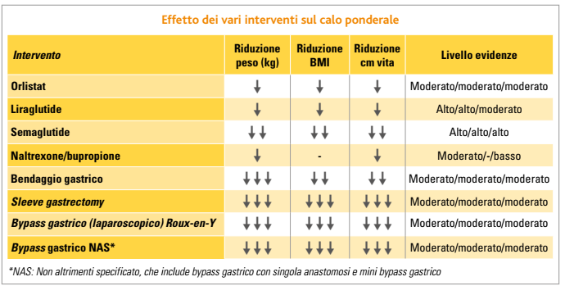
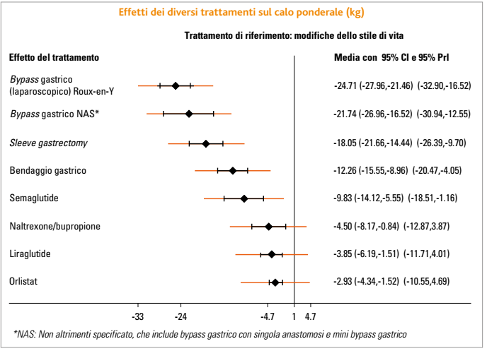

Slide 18
Analisi costo efficacia
Il trattamento con orlistat è risultato costo-efficace rispetto a placebo e modifiche dello stile di vita nella
popolazione obesa con e senza diabete.
Semaglutide 2.4 mg è costo-efficace rispetto a liraglutide, naltrexone/bupropione e alle modifiche dello stile
di vita, con una WTP di 150 000 $ nella popolazione obesa con comorbilità legate al peso.
SG e AGB si sono dimostrati costo-efficaci rispetto alla terapia abituale nella popolazione con obesità mista
(ad es. con/senza diabete) e nella sola popolazione obesa con diabete.
RYGBP non si è dimostrato costo-efficace rispetto alla terapia abituale nella popolazione con obesità mista
(ad es. con/senza diabete) e nella sola popolazione obesa con diabete.
SG si è dimostrato costo-efficace rispetto alla terapia abituale nei pazienti con cirrosi da steato-epatite non
alcolica in tutte le categorie di peso.
GB non si è dimostrato costo-efficace nei pazienti con cirrosi da steato-epatite non alcolica in qualsiasi
categoria di peso.

Slide 19
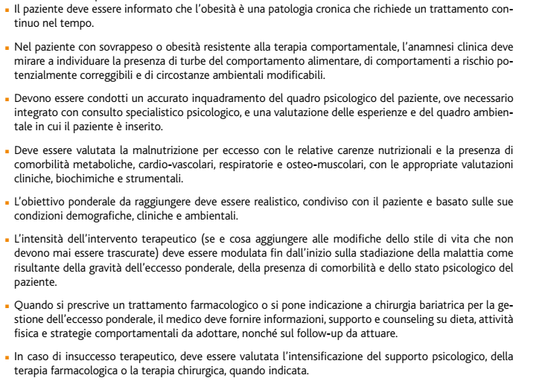
Considerazioni

Slide 20
Grazie

